Slide 1

Základní archeologická literatura střední Evropy
(syntézy a časopisy)
Oleksii Martynov

Slide 2
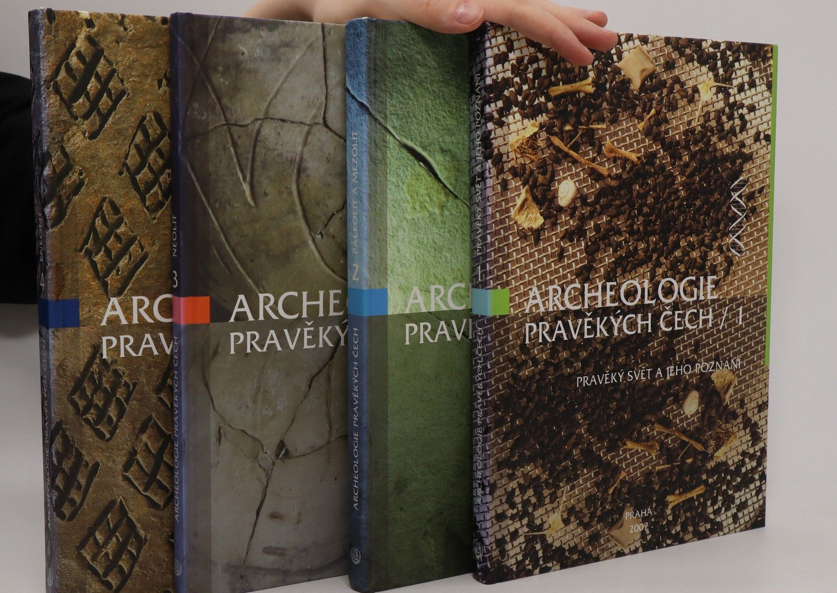
Jedním z nejrozsáhlejších a nejrespektovanějších děl je vícesvazkové vydání "Archeologie pravěkých Čech", editované Zdeňkem Měřínským.

Slide 3
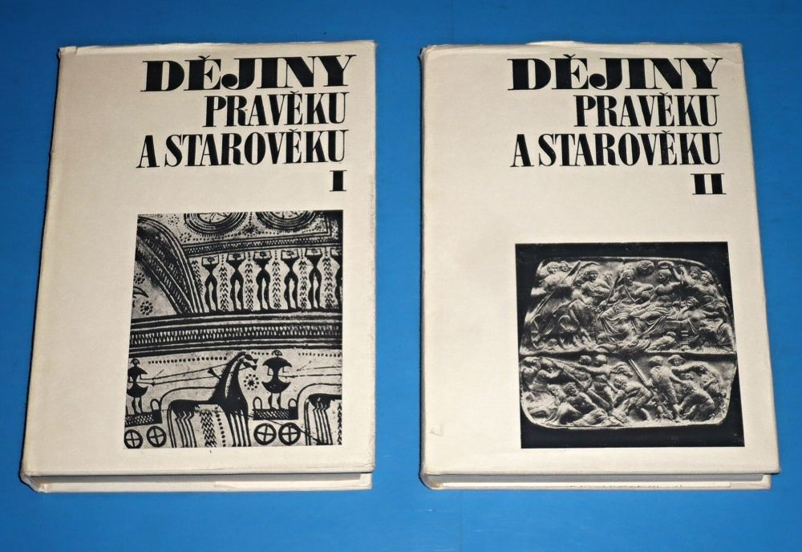
Dalším významným dílem je klasická publikace Jana Filipa "Dějiny pravěku a starověku", která i přes své stáří (1950. léta) stále slouží jako užitečný základní přehled.

Slide 4
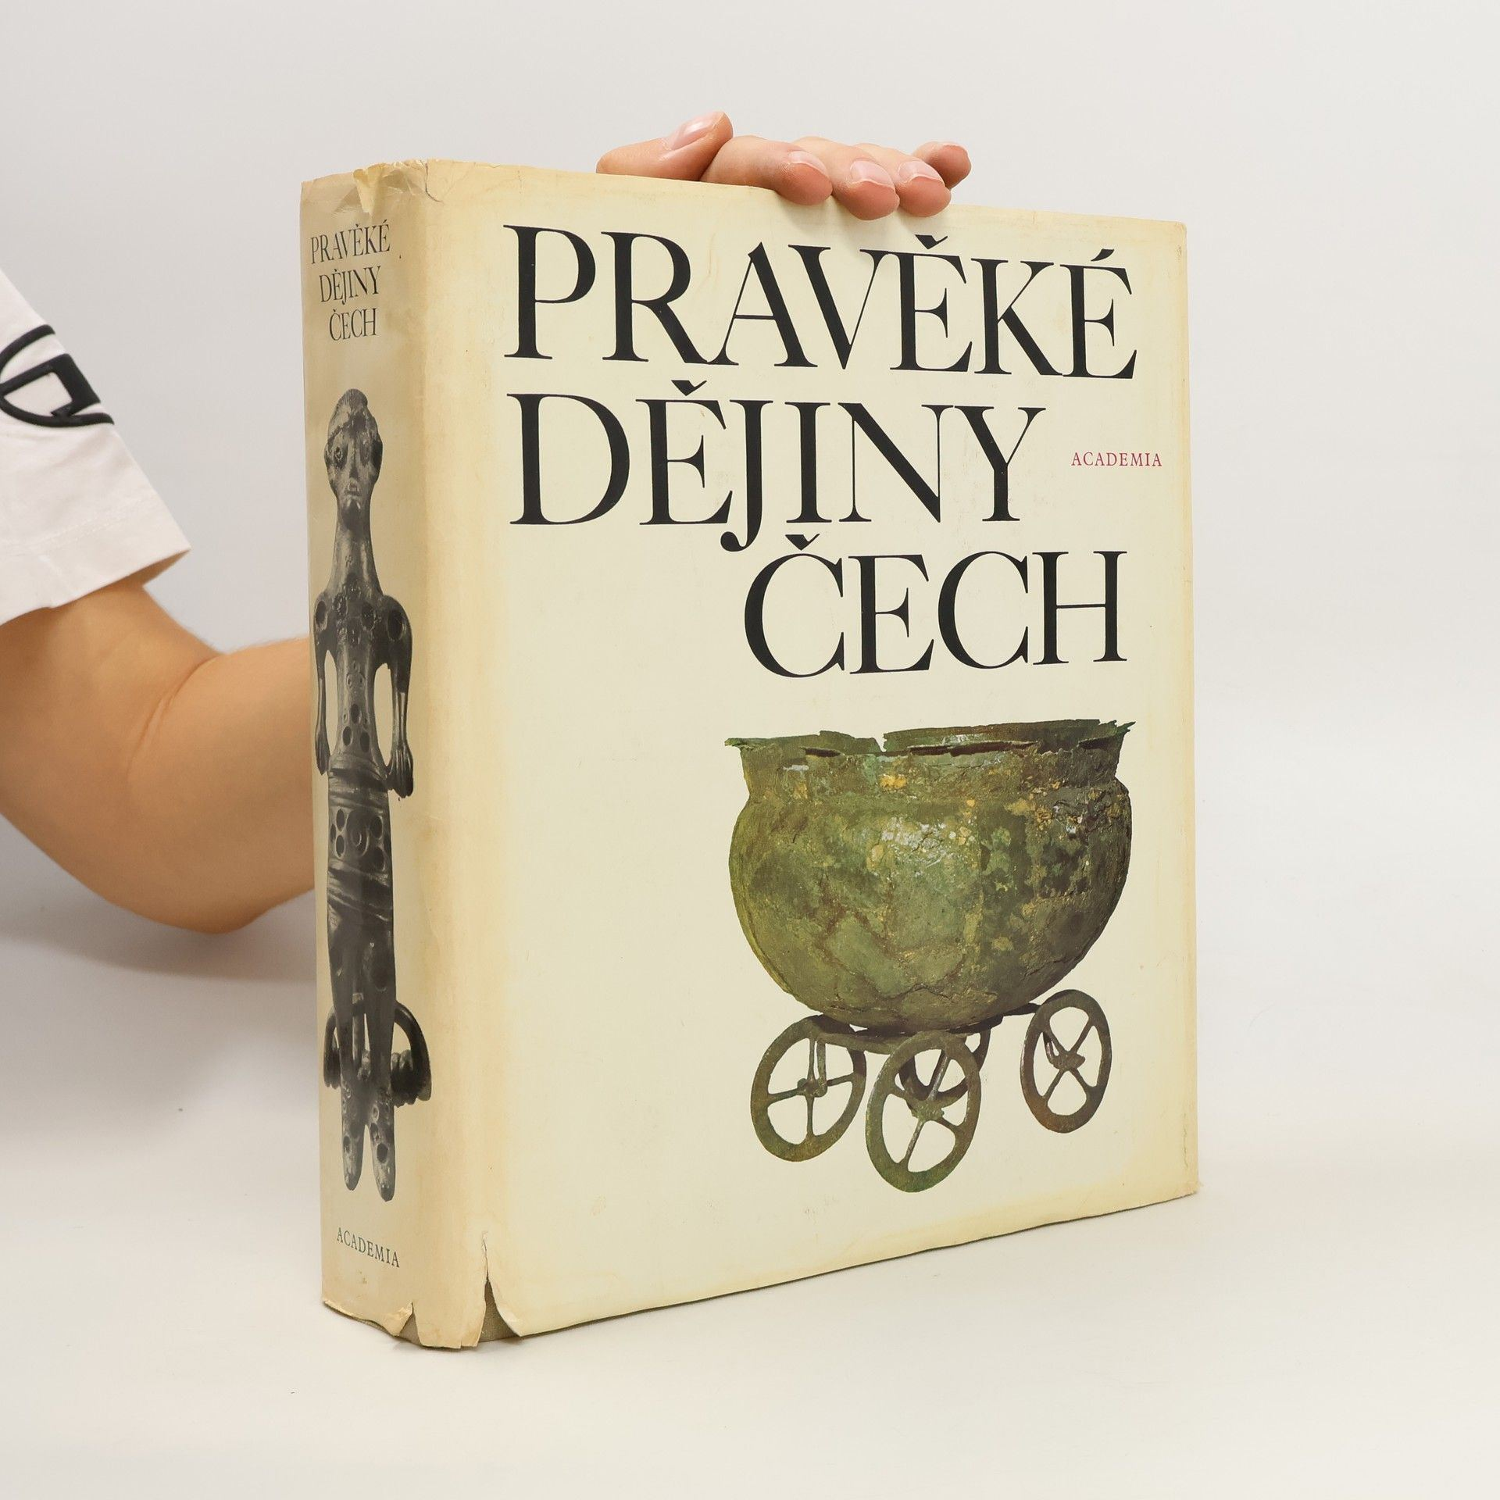
Modernější a kritičtější pohled na stejnou problematiku nabízí Emanuel Neustupný ve své knize "Pravěké dějiny Čech"

Slide 5
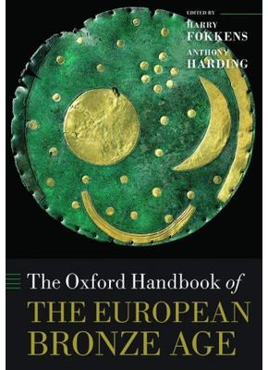
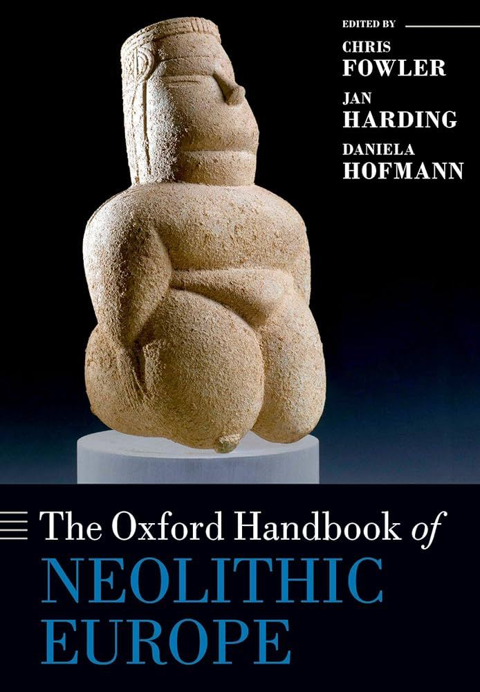
Z mezinárodních publikací si velkou oblibu získaly anglicky psané syntézy jako např.
"The Oxford Handbook of the European Bronze Age"

Slide 6
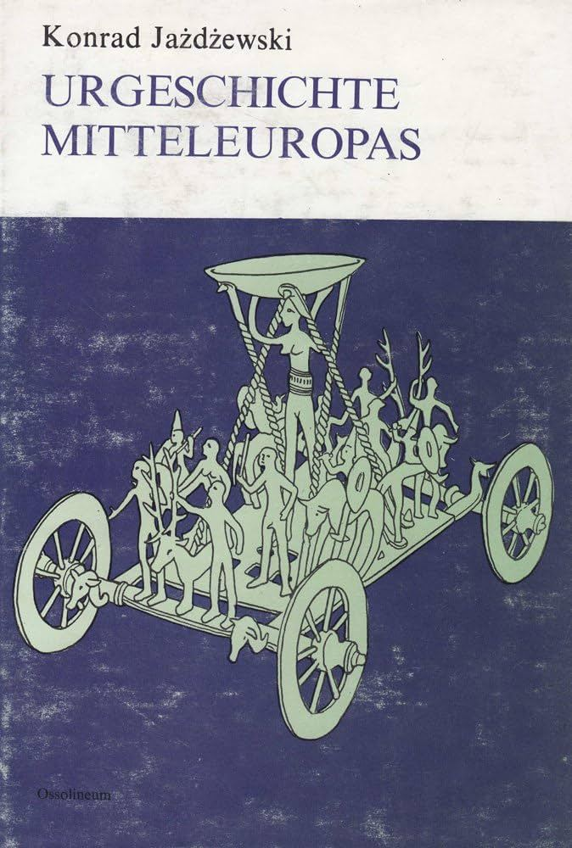
Z německojazyčných publikací si zaslouží pozornost klasická syntéza "Urgeschichte Mitteleuropas", editovaná Berndem Hänselem

Slide 7
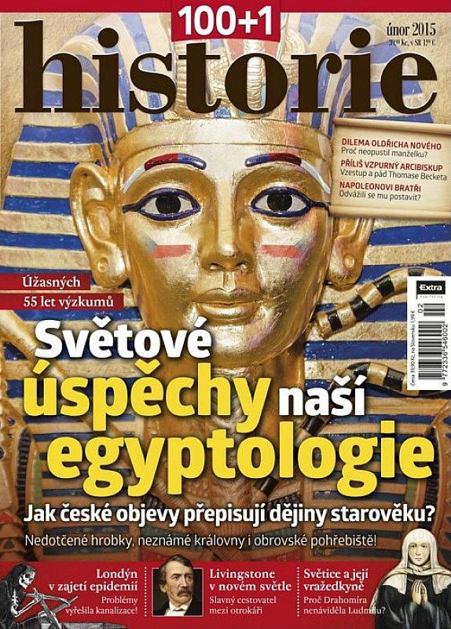
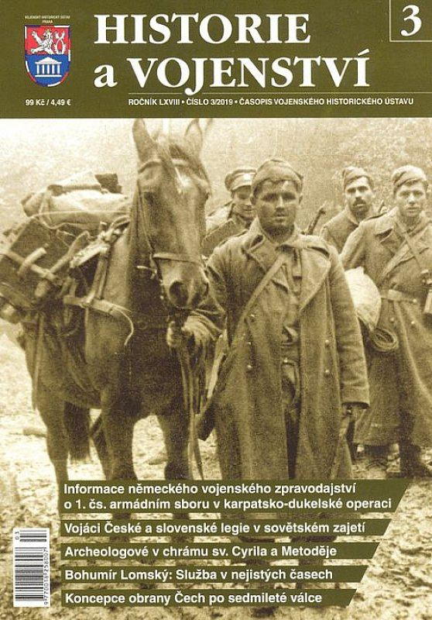
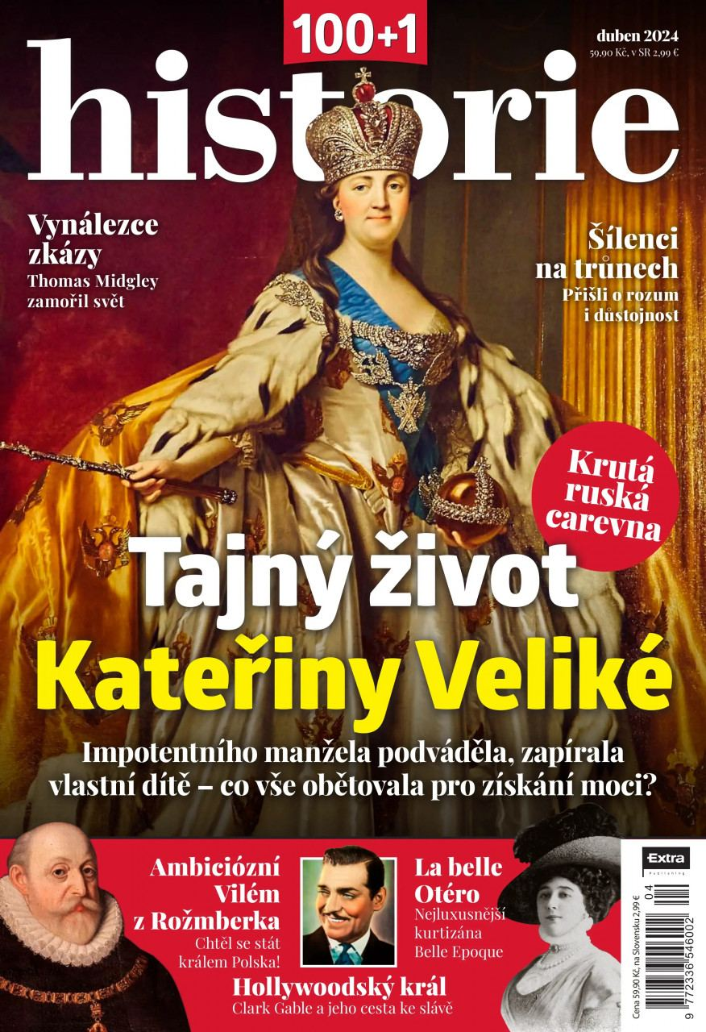
časopisy

Slide 8
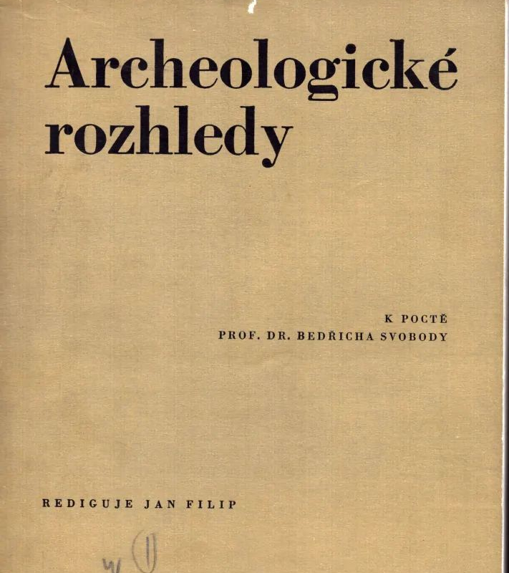
V České republice hraje centrální roli časopis Archeologické rozhledy, vydávaný Archeologickým ústavem AV ČR

Slide 9
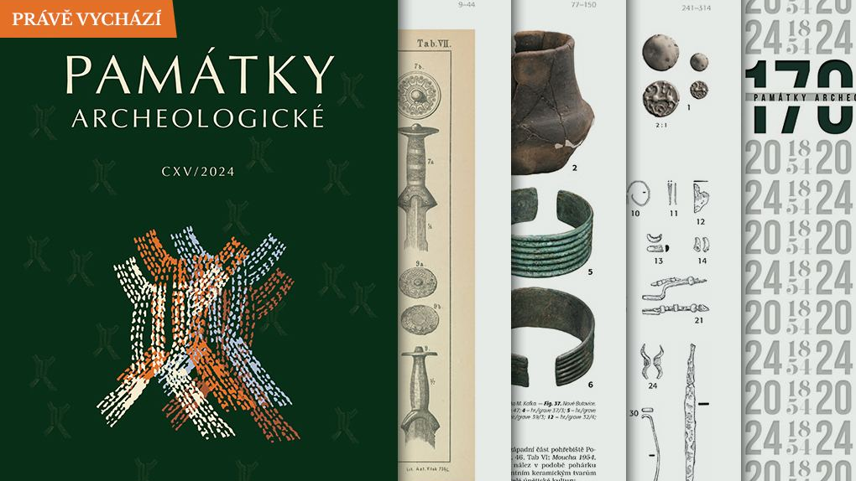

Slide 10
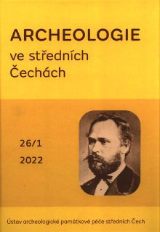
Archeologie ve středních Čechách publikuje i metodologické a obecně teoretické práce.

Slide 11
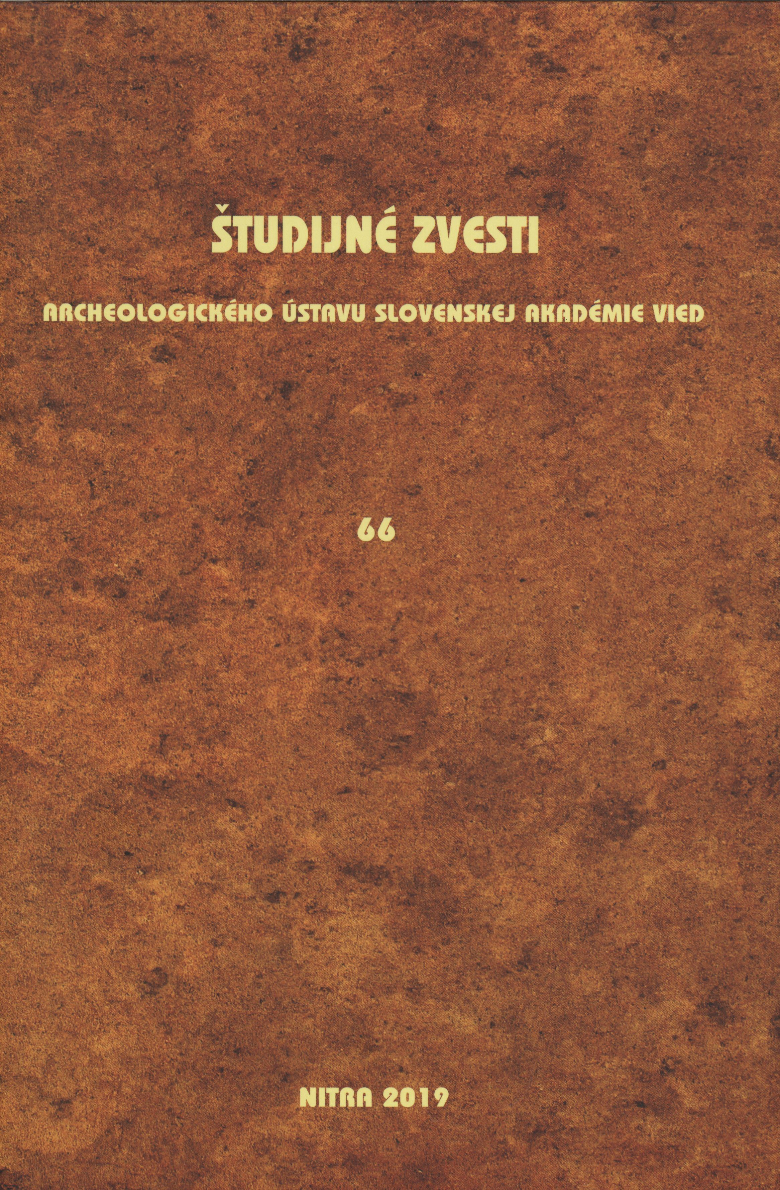
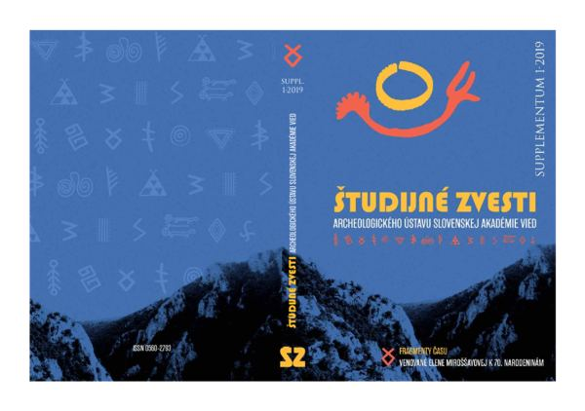
Na Slovensku jsou nejvýznamnějšími periodiky Slovenská archeológia a Študijné zvesti Archeologického ústavu SAV

Slide 12
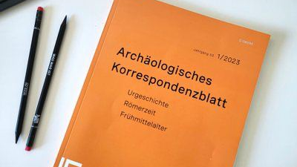
V Německu a Rakousku hrají důležitou roli prestižní časopisy jako Germania (vydávaná Římsko-germánskou komisí Německého archeologického institutu) a Archäologisches Korrespondenzblatt

Slide 13
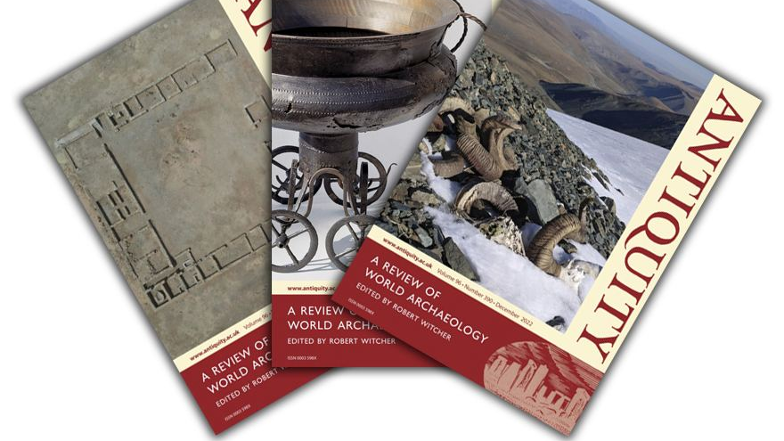
Z mezinárodních anglicky psaných časopisů lze zmínit především Antiquity a European Journal of Archaeology

Slide 14
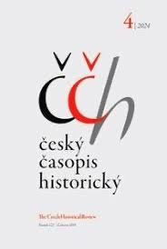
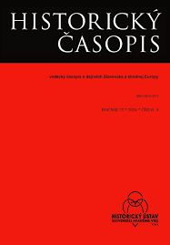

Závěr

